Slide 1
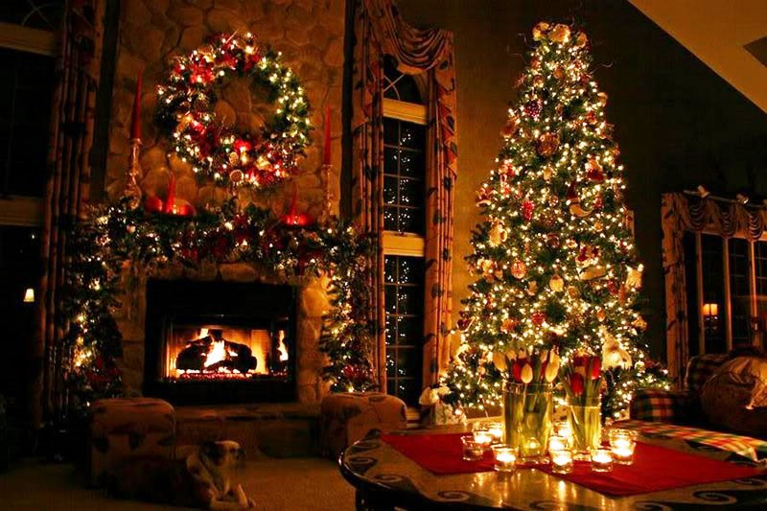
Το Τμήμα Πολιτικών Μηχανικών Τ.Ε. σαΣ εύχεται Καλά Χριστούγεννα.

